Slide 1
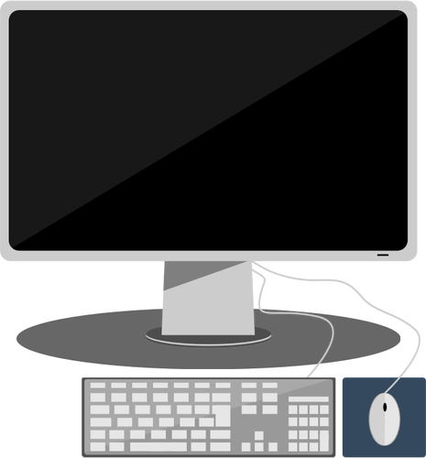
Sistem Komputer
Oleh Ilham Setia Bhakti, S.Kom.

Slide 2


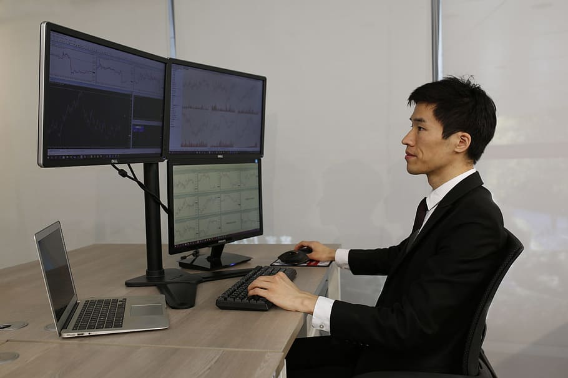
Bagian Sistem Komputer:
Tubuh
(Keras)
Jiwa
(Lunak)
Pengguna
(Operator)

Slide 3
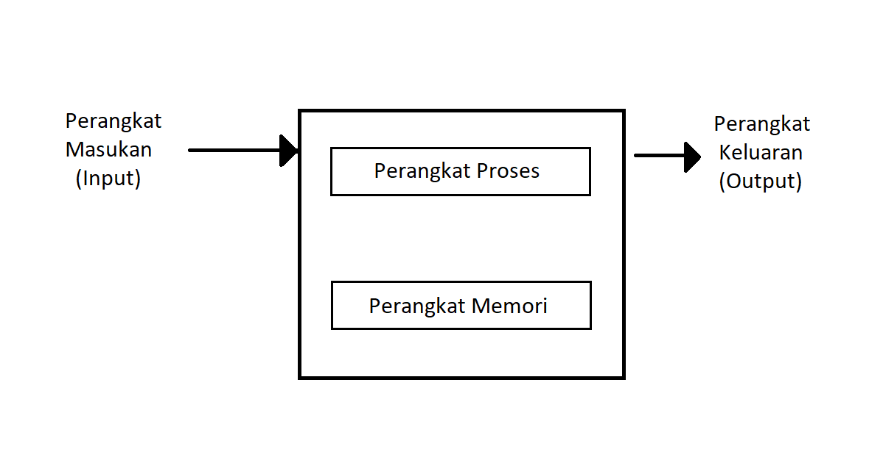
Perangkat Keras (Hardware)
Perangkat keras adalah komponen komputer yang mempunyai wujud fisik.
Jenis-jenis perangkat keras :
Arsitektur Von Neumann

Slide 4
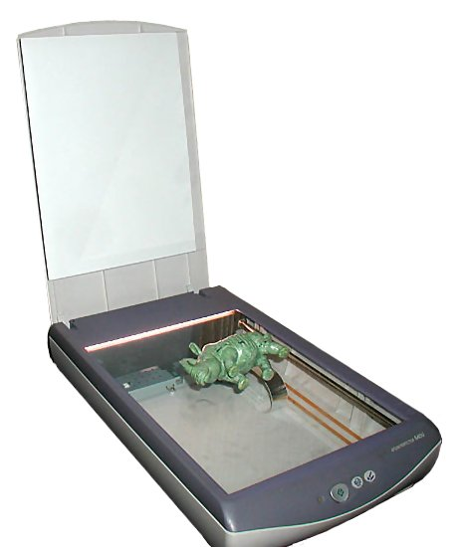
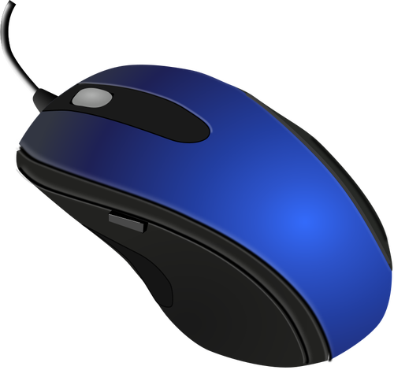
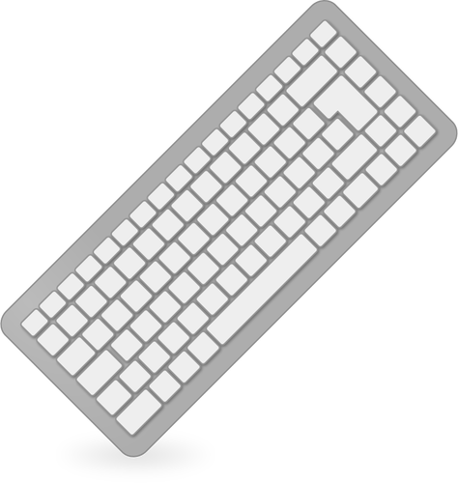
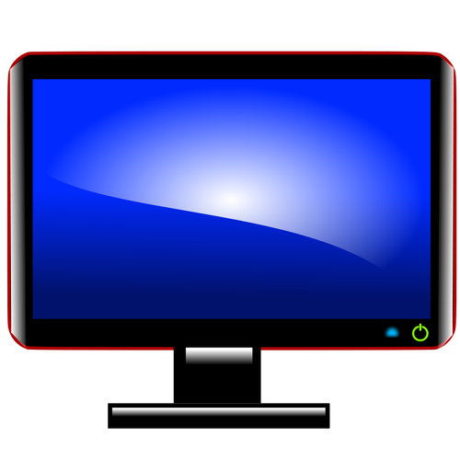
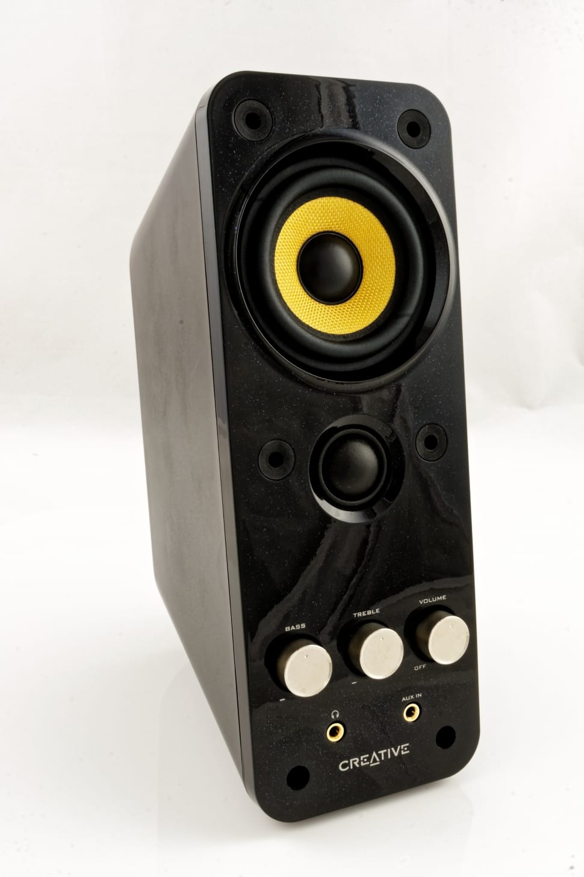
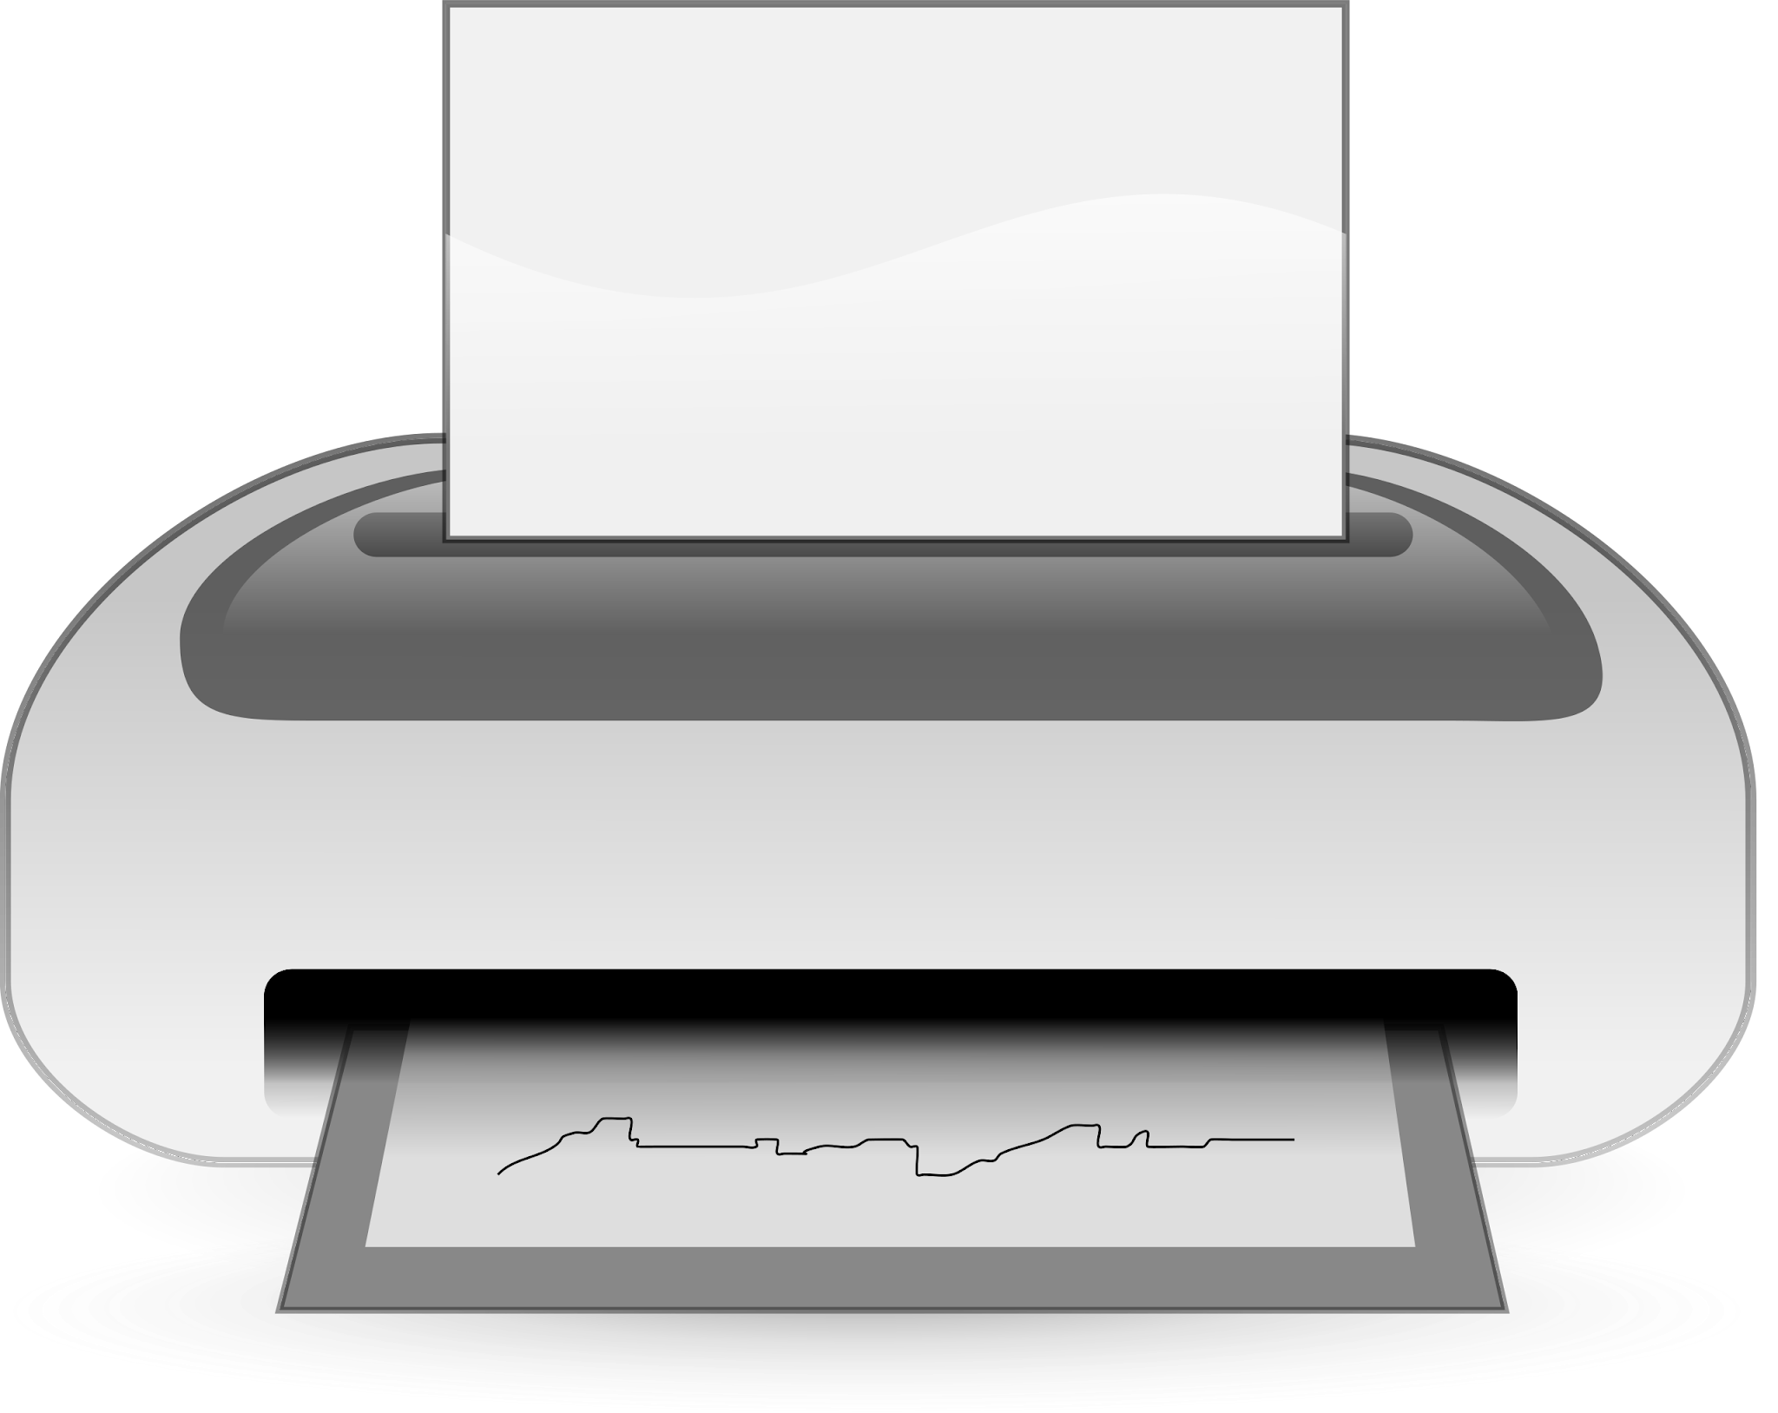
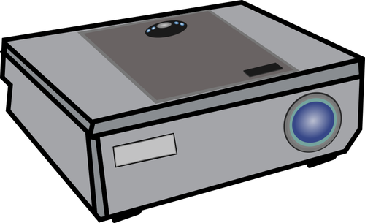
Perangkat Masukan (Input) Berfungsi untuk memasukan perintah ke dalam komputer Contoh: Mouse, Keyboard, Scanner
Perangkat Keluaran (Output) Berfungsi untuk menampilkan informasi dari komputer Contoh: Monitor, Printer, Speaker, Proyektor

Slide 5
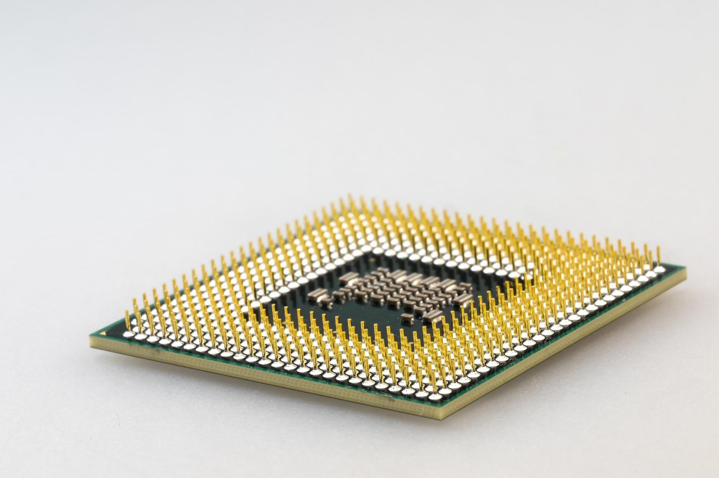
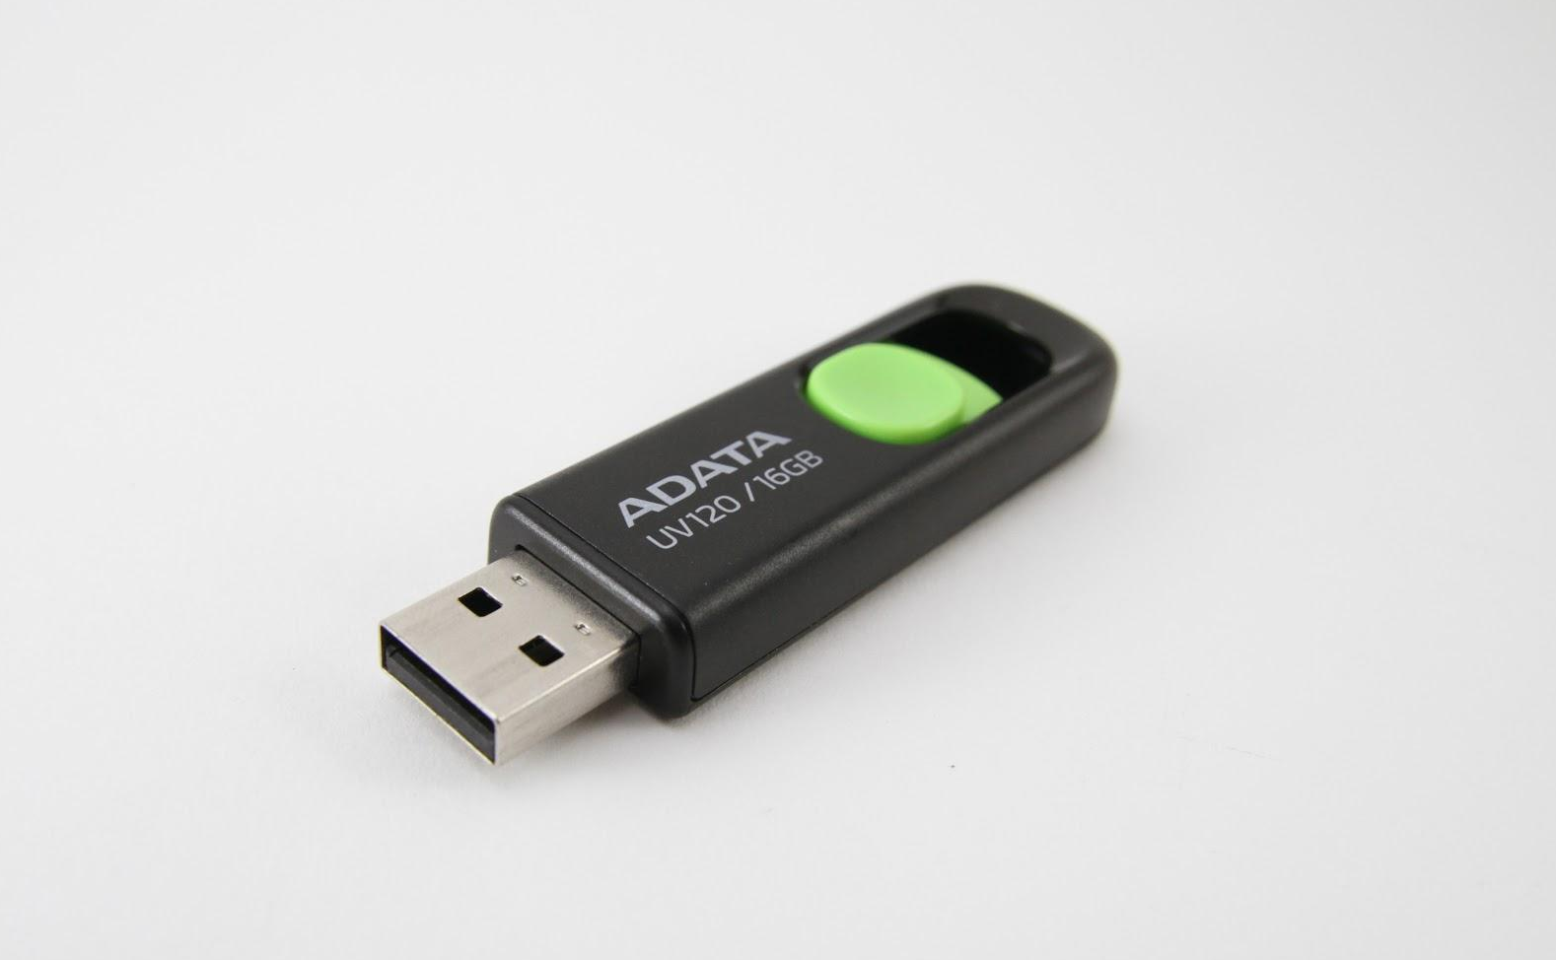
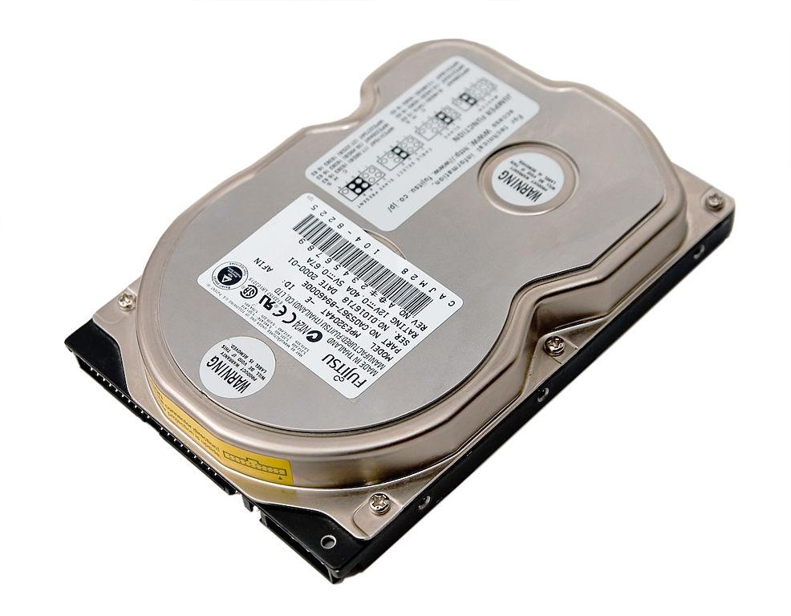
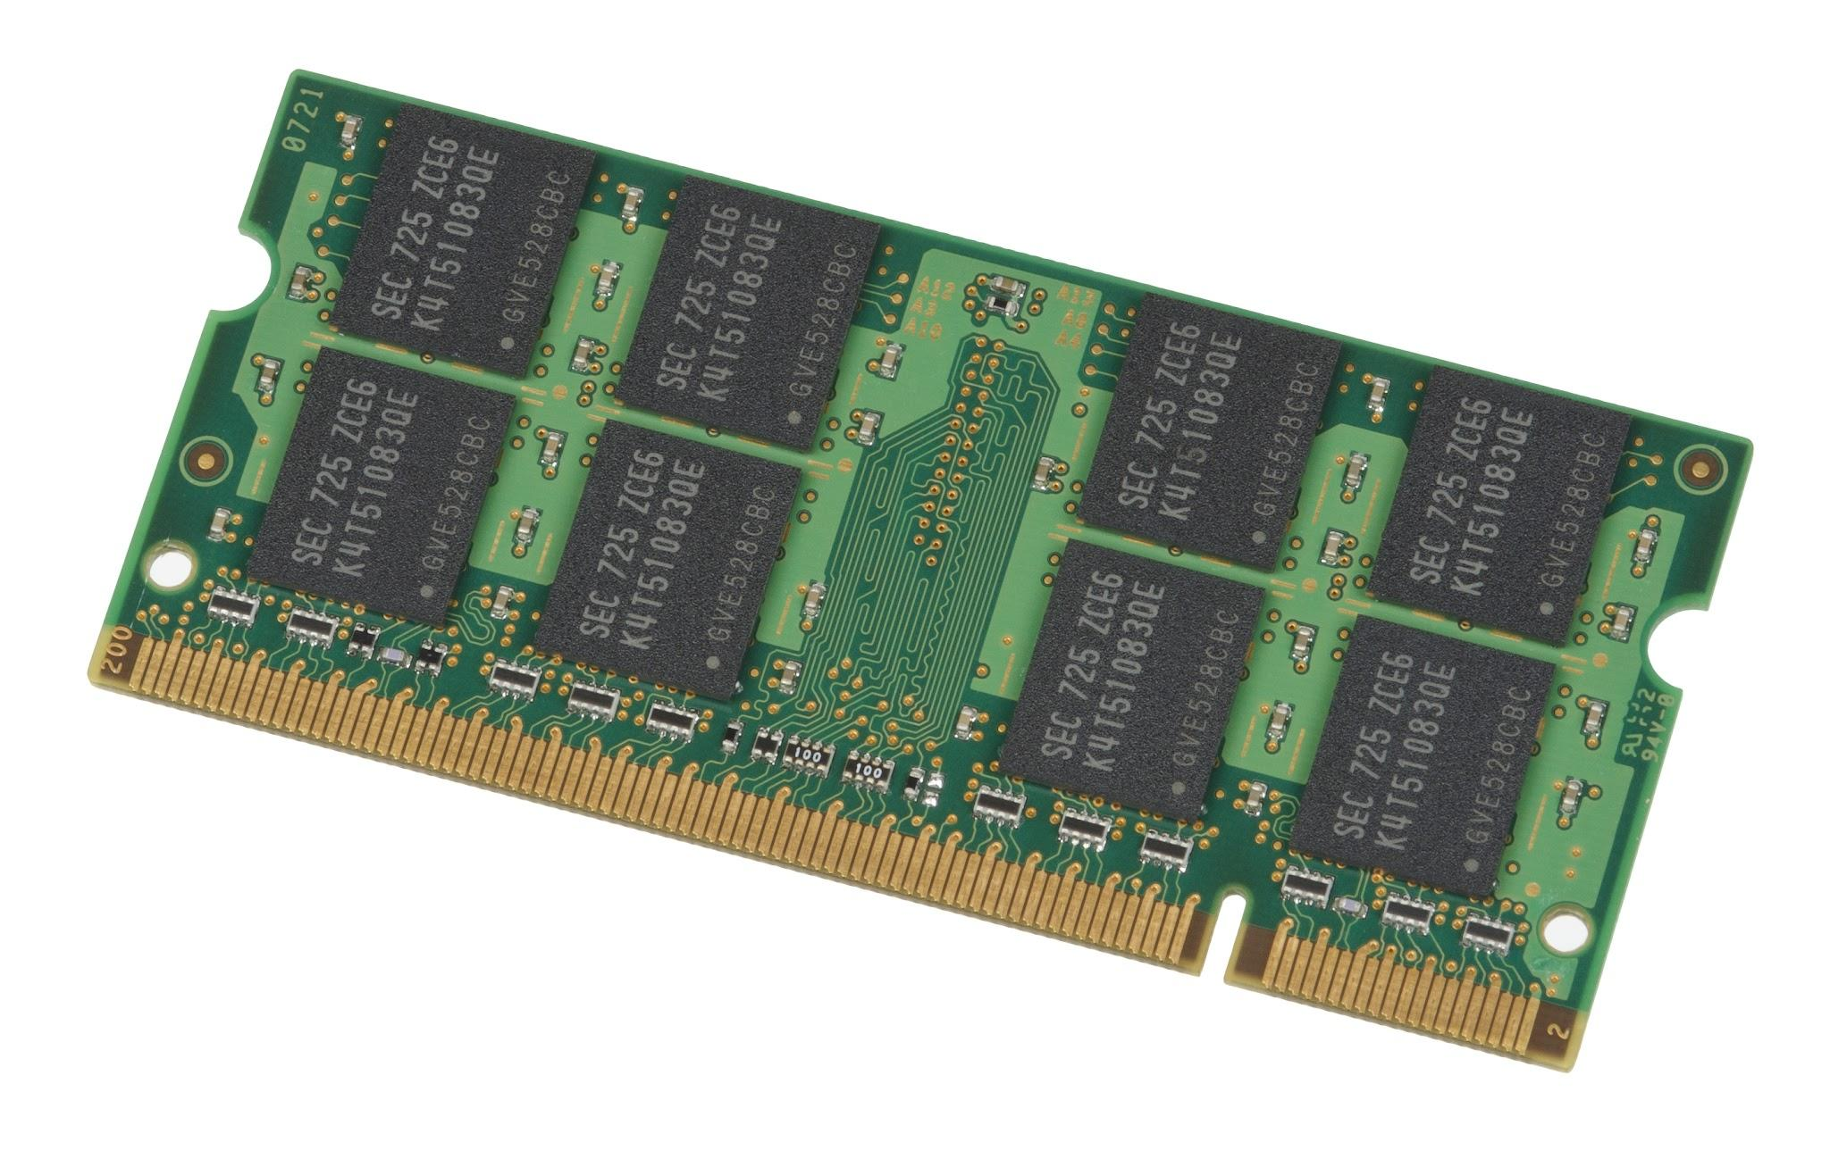
3. Perangkat Proses (CPU) Berfungsi sebagai otak untuk mengelola informasi pada komputer Contoh: Prosessor
4. Perangkat Memori Berfungsi sebagai gudang untuk menyimpan informasi pada komputer Contoh: Flashdisk, Harddisk, RAM

Slide 6

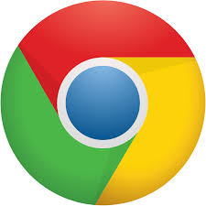
B. Perangkat Lunak (Software)
Perangkat lunak adalah komponen komputer yang hanya berupa program aplikasi (tidak memiliki wujud fisik)
Jenis-jenis perangkat lunak:
1. Perangkat Sistem Operasi Berfungsi sebagai penghubung perangkat komputer Contoh: Windows, Android, Mac OS, Linux
2. Perangkat Aplikasi Berfungsi untuk mengerjakan tugas tertentu Contoh: Pengolah kata (Word), Pengolah Angka (Excel), Menjelajah Internet (Browser)

Slide 7
3. Perangkat Pemrograman Berfungsi untuk membuat aplikasi sendiri Contoh: C++, Java, PHP

Slide 8

C. Pengguna (Brainware)
Pengguna adalah penggendali yang menggunakan komputer (Operator)
Jenis-jenis pengguna:
Pengguna Standar Dapat mengakses komputer tanpa mengubah sistem komputer
Pengguna Admin Dapat mengakses komputer dan mengubah sistem komputer

Slide 9
Latihan Bab II
Perangkat input yang digunakan untuk mengetik adalah….
Perangkat yang berfungsi untuk menyimpan informasi adalah perangkat…
Perangkat output yang berfungsi untuk menghasilkan suara atau audio adalah…
Pada perangkat prosses, komponen yang berfungsi sebagai otak dari komputer adalah…
Sistem Operasi buatan Google yang umumnya digunakan untuk smartphone adalah…
Jenis pengguna yang dapat merubah sistem komputer adalah pengguna…
Aplikasi (perangkat lunak) yang digunakan untuk menjelajahi internet disebut dengan…

